Slide 1
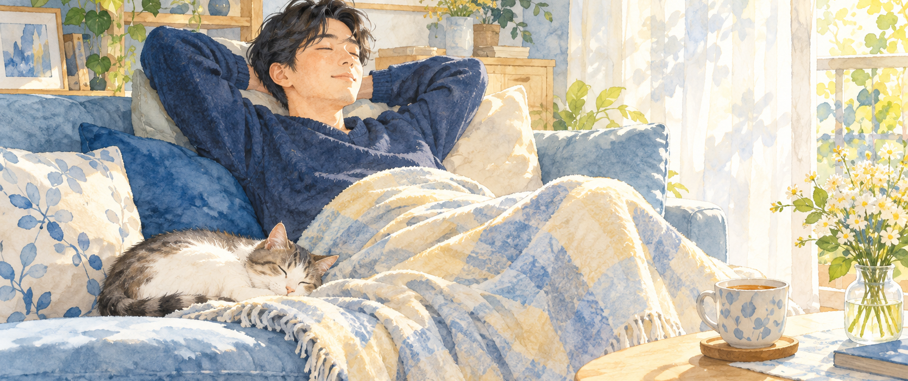

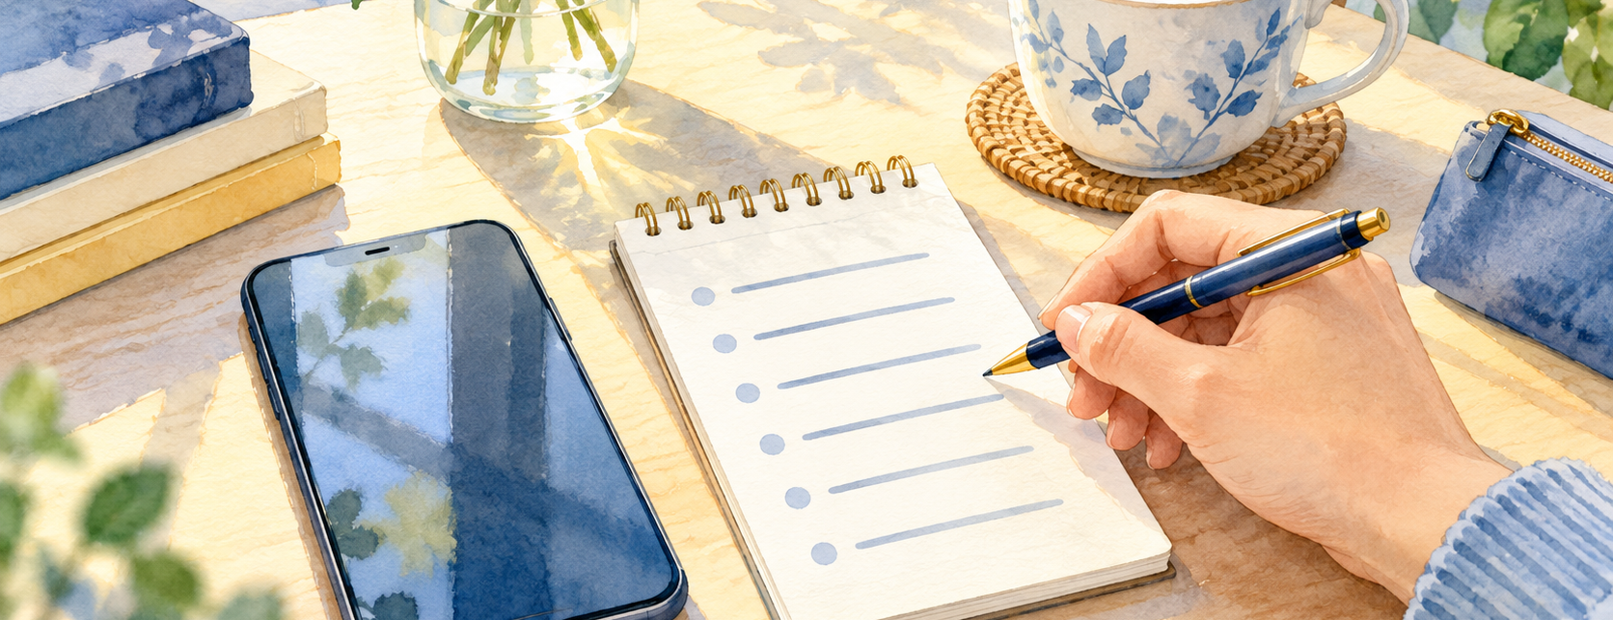
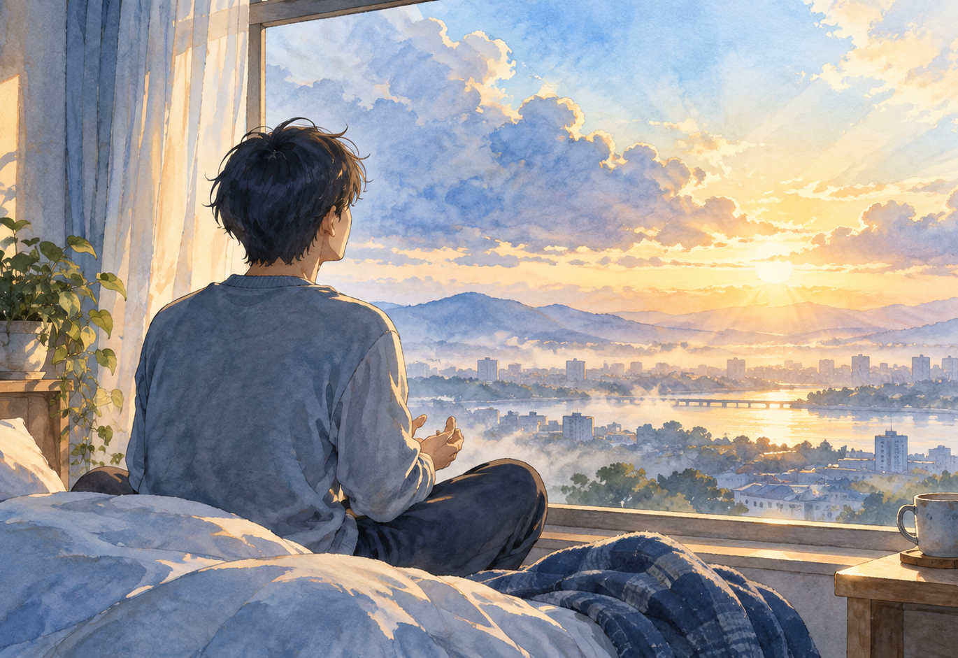
文ちゃんへ ｜ 2026年10月30日 受診のあとに
診断：適応障害 お薬なし
今は、休むことが治療です
1 今日わかったこと
2 この1週間の過ごし方
3 次にやること
先生の言葉
「まずは、お薬なしで
休んでみよう」
起きる
毎朝同じ時間に（昼夜逆転しない）
動く
散歩や軽い運動を、しんどくない分だけ
お風呂
シャワーでなく湯船に。音楽をかけて
食べる
お粥・うどん・お味噌汁（1日1杯）
夕ご飯
20時までに（寝る前は胃に負担）
1
診断書がいつ出るか、返事を待つ
11/3までに来なければ髙橋と一緒に考える
2
返事が来たら会社へ報告
診断書の日付・傷病手当金の書類
次の受診
11/6（金）18:15
大泉学園の11/5は、まだそのまま
（診断書の返事を待ってから決める）
3
受診メモを作って先生に見せる
10/29から休み／診断書／傷病手当金
4
11/6 18:45〜 髙橋とZoom
受診の報告と、気持ちの整理
モヤモヤは声に出して自分の耳で聞く。しんどい日は「今日はもう終わり」と自分に言う。
髙橋 由香
どうしてもつらい時は髙橋へ電話／夜は よりそいホットライン 0120-279-338（24時間）
次回：11/6（金）18:45

